Slide 1

Let’s change the world!
Erasmus Student Network Zagreb
2021./2022.

Slide 2
Tko smo mi?
NAJVEĆA volonterska, studentska organizacija u Europi
Od 1989. “Studenti pomažu studentima”
15 000 aktivnih članova
Prisutni u više od 1000 obrazovnih institucija
Lokalna - nacionalna - internacionalna razina sa sjedištem u Bruxellesu > 550 lokalnih podružnica

Slide 3
Što mi zapravo radimo?
Promoviramo:
interkulturalnu razmjenu
interese internacionalnih studenata
motivacija i poticanje studenata na razmjenu
neformalni način educiranja
reintegraciju studenata koji se vraćaju s razmjene
aktivno građansko i volonterski rad

Slide 4
Što mi zapravo radimo?
MISIJA:
Obogaćivanje društva kroz internacionalne studente.
GLAVNA VRIJEDNOST:
Student pomaže studentu!

Slide 5
Što je to mobilnost?
I koji su njezini oblici i prednosti?

Slide 6
privremen boravak u inozemstvu s ciljem stjecanja novog znanja te novih vještina.
više od same fizičke promjene mjesta > utjecaj na samog pojedinca, ponajprije na njegov osobni i profesionalni rast i razvoj
ZAŠTO JE MOBILNOST BITNA?
KULTURNA RAZMJENA
JEZIČNE VJEŠTINE
RAZVOJ MEKIH I TVRDIH VJEŠTINA

Slide 7
TIPOVI MOBILNOSTI
2021.-2027. Erasmus ide dalje
Klasična mobilnost - fizičko preseljenje radi studija/osposobljavanja/neformalnog učenja
Virtualna mobilnost - potpomognuta informacijskim i komunikacijskim tehnologijama
Kombinirana (blended) mobilnost - kombinacija radionica i tehnika online učenja
Hibridna mobilnost - fizičko + virtualno sudjelovanje

Slide 8
Ono što svi žele i znaju: Erasmus+

Slide 9
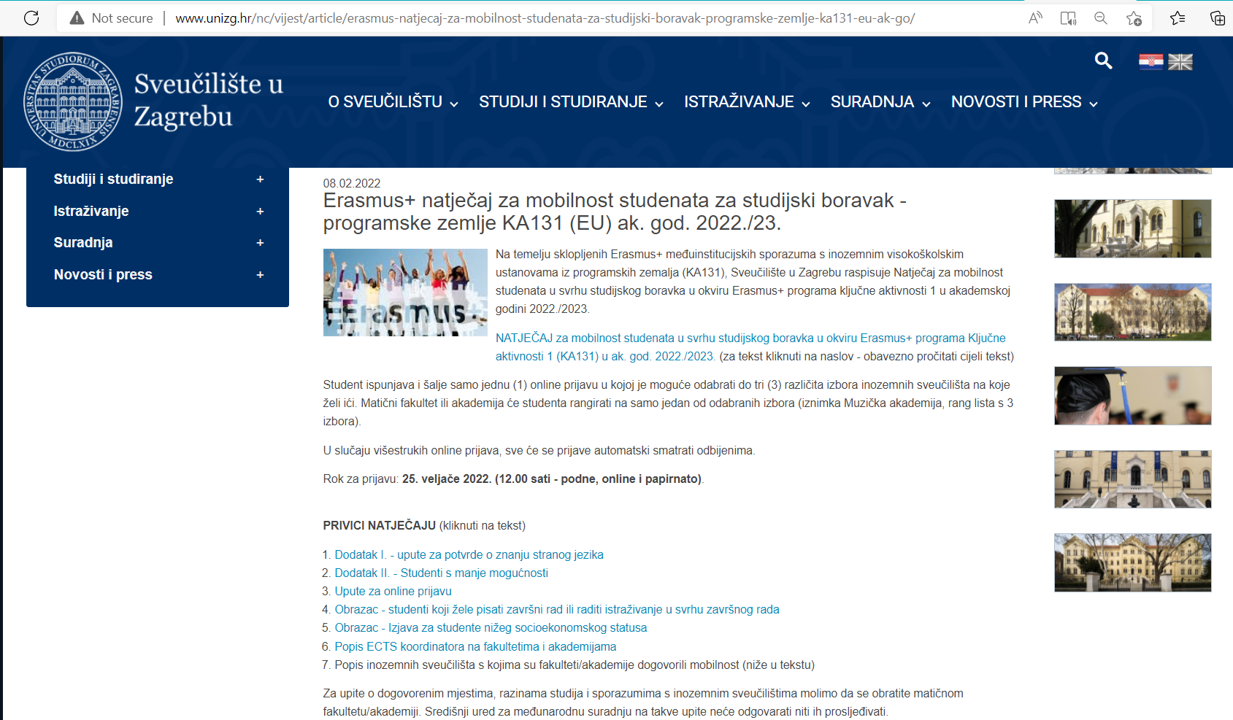

Slide 10

Erasmus+ studijski boravak
Razmjena studenata koja podrazumijeva slušanje i polaganje kolegija odnosno istraživanje za izradu i/ili izradu završnog/diplomskog rada
Tranjanje: 3-12 mjeseci na svakoj razini studija te 3-24 mjeseca za integrirane studije
Kandidati: studenti koji imaju odrađena min. 3 semestra na matičnom sveučilištu
Uvjeti:
prosjek ocjena
poznavanje engleskog i/ili drugog stranog jezika (razina B2)
motivacijsko pismo

Slide 11
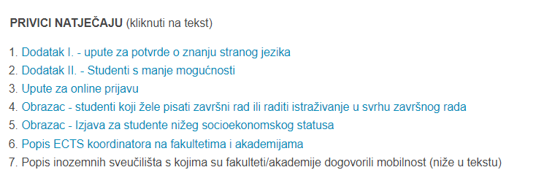
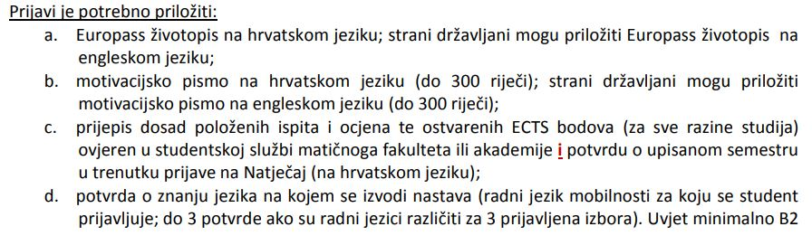
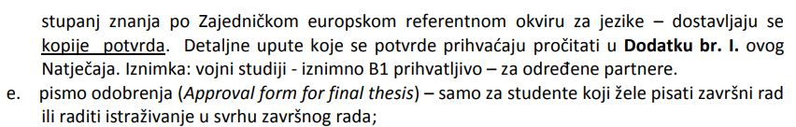

Slide 12
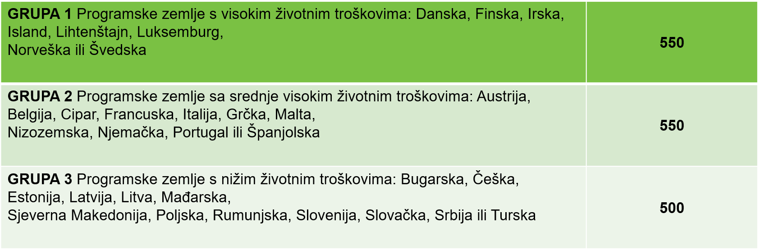
Erasmus+ studijski boravak
Financiranje:
Za programske države (države članice EU, Makedonija, Island, Norveška, Lihtenštajn, Turska i Srbija) > 3 skupine:

Slide 13
Erasmus+ studijski boravak
Financiranje:
2) Za partnerske države (susjedne države EU, Rusija, zemlje zapadnog Balkana te države Azije, Afrike i Latinske Amerike)
Potpora - stipendija od 700 EUR te putni troškovi (Distance calkulator)
Studente se financira najviše do 12 mjeseci na svakoj razini studija te 24 mjeseca za integrirane studije

Slide 14
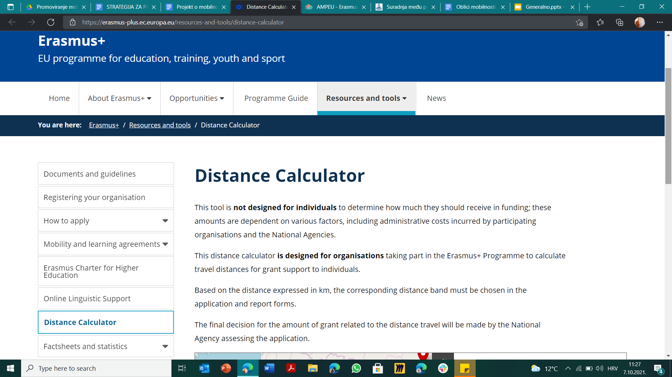
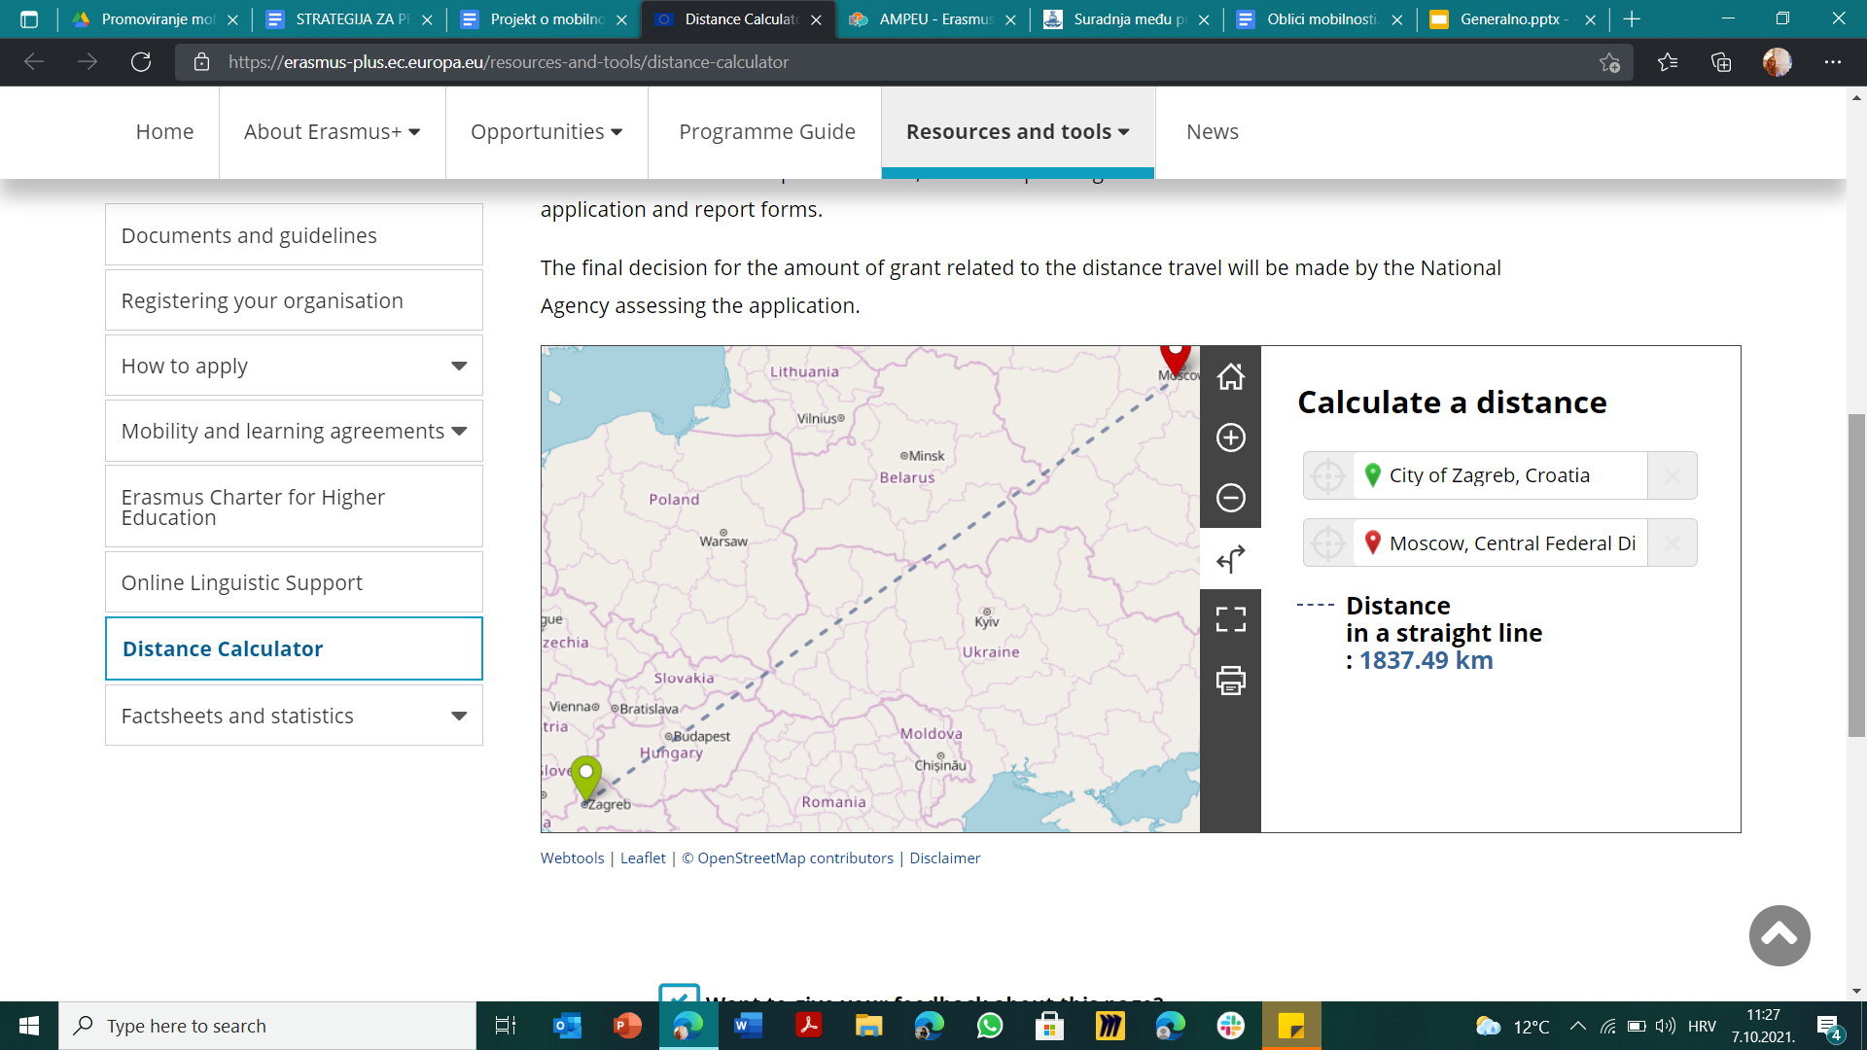

Slide 15
Erasmus+ studijski boravak
Dodatne informacije:
AMPEU
ERASMUS STUDENT NETWORK
ERASMUSINTERN.ORG

Slide 16
Proces prijave na Erasmus+

Slide 17
ŠTO UČINITI PRIJE NATJEČAJA?
!Natječaj se objavljuje u siječnju/veljači tekuće akademske godine (mogućnost kašnjenja zbog situacije s COVID-om)!
Istražiti partnerska svučilišta vašeg fakulteta
Provjeriti ponudu kolegija na engleskom jeziku
Proučiti silabuse ponuđenih kolegija i kompatibilnost sa kolegijima vašeg fakulteta
Savjetovanje sa ECTS koordinatorom > paziti na priznavanje kolegija te sustav bodovanja (ocjene)
ISTRAŽITI TROŠKOVE ŽIVOTA!!
Nabaviti potvrdu o znanju stranog jezika + ostala dokumentacija

Slide 18
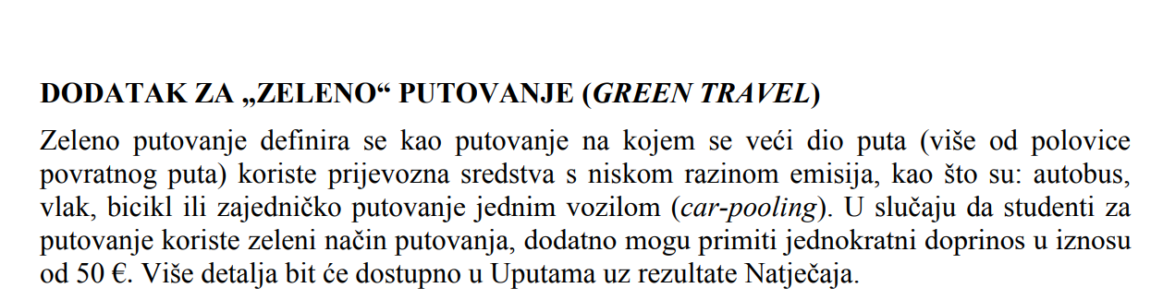
NEŠTO NOVO U NATJEČAJU 21./22.

Slide 19
DODATNA FINANCIJSKA POTPORA
studenti nižeg socioekonomskog statusa
izbjeglice i tražitelji azila
studenti čiji roditelji imaju nižu razinu obrazovanja
studentice u tehničkom, studenti u humanističkom području
stariji studenti
studenti s djecom
studenti koji rade uz studij

Slide 20
DODATNA FINANCIJSKA POTPORA
studenti koji studiraju u mjestu izvan mjesta prebivališta
studenti djeca hrvatskih branitelja
studenti pripadnici romske manjine
studenti iz alternativne skrbi
studenti koji su završili strukovnu školu
studenti beskućnici i u riziku od beskućništva
studenti iz ruralnih područja, manjih mjesta i otoka

Slide 21
PREPREKE S KOJIMA SE MOŽETE SUSRESTI

Slide 22
PRIJE ERASMUSA...
prikupljanje potrebne dokumentacije (viza)
međunarodni uredi na gostujućem Sveučilištu
manjak kolegija na engleskom jeziku
manjak informacija
smještaj
ECTS koordinacija

Slide 23
LEARNING AGREEMENT
„Ugovor o učenju”
priznavanje ECTS bodova i vremena provedenog na inozemnoj ustanovi
definiranje obaveza studenta

Slide 24
TIJEKOM ERASMUSA...
snalaženje na kampusu/fakultetu
drugačiji oblici održavanja nastave
manjak vremena za promjenu kolegija
Kako upoznati druge lokalne i internacionalne studente?

Slide 25
TIPS AND TRICKS ZA ERASMUS
Erasmus+ app, ESNcard, Buddy sustav, ESN eventi, praksa…

Slide 26
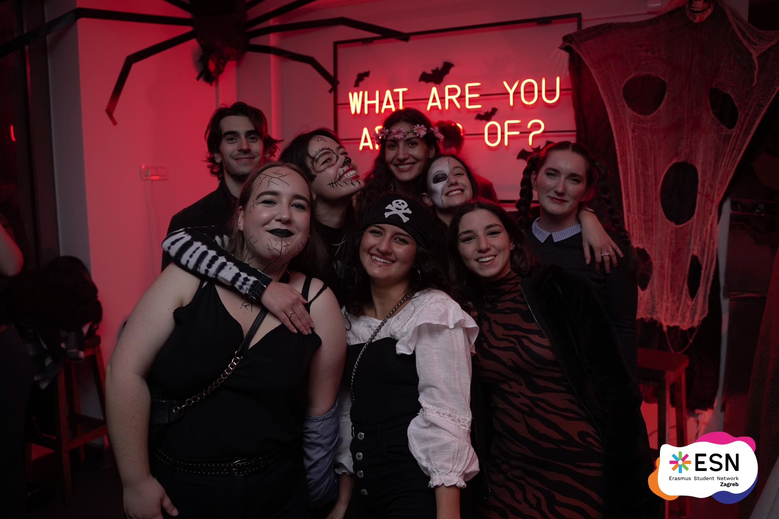


Gdje ići i što raditi?
ESN eventi!

Slide 27
S kim putovati i kako?
Flixbus
Skyscanner
eDreams
Ryanair
Wizzair
Eurowings
Google flights

Slide 28

ERASMUS+ App
jedinstvena točka za pristup, od koje sudionici mogu dobiti informacije o prilikama koje pruža Erasmus+, koja će ih voditi kroz procedure povezane s njihovom mobilnošću te im dati pristup informacijama i uslugama

Slide 29

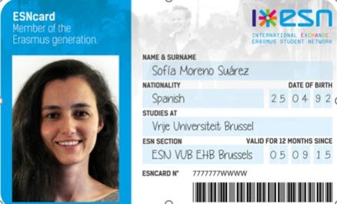
ESNcard
najbolji prijatelj na Erasmusu
kartica s popustima koja vrijedi diljem Europe
Kako ju možeš dobiti?
JAVI NAM SE!

Slide 30
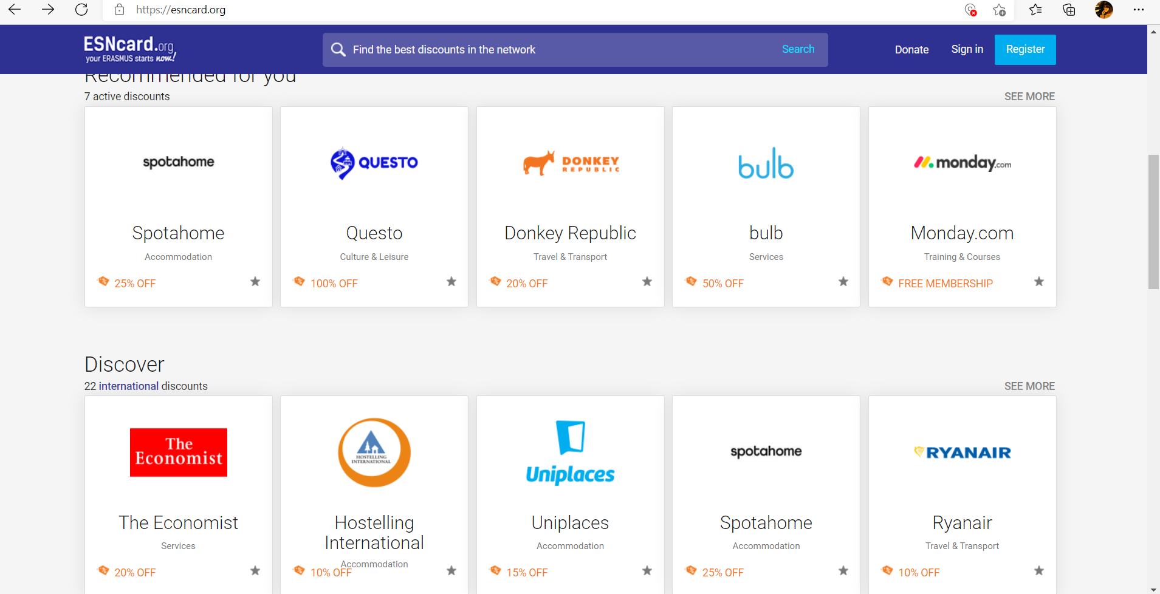

Slide 31


Slide 32
Buddy sustav
poveznica između domaćih i internacionalnih studenata
Buddyji: domaći studenti voljni pomoći internacionalnim studentima pri integraciji u novoj sredini
Buddyju se možeš javiti za:
kavu
đir po gradu
pomoć sa dokumentacijom
tips and tricks oko studentskog života
party
Za studente u Zagrebu: ERASMUS KOD KUĆE

Slide 33
ErasmusIntern.org
namijenjen je trenutnim i nedavno diplomiranim studentima koji žele priliku iskusiti rad u svom interesnom području
Poslovni subjekt dužan je s matičnim visokim učilištem imati potpisan ili potpisati bilateralni sporazum.
Student može izabrati poslovni subjekt između ponuđenih od strane visokog učilišta ili sam pronaći poslovni subjekt i/ili instituciju voljna prihvatiti ga kao radnika i potpisati sporazum o suradnji.
Trajanje: 2-12 mjeseci na svakoj razini studija; moguće je praksu odraditi nakon što student diplomira, ukoliko se prijavi dok još ima status studenta
Financiranje: Za programske države (države članice EU, Makedonija, Island, Norveška, Lihtenštaj

Slide 34
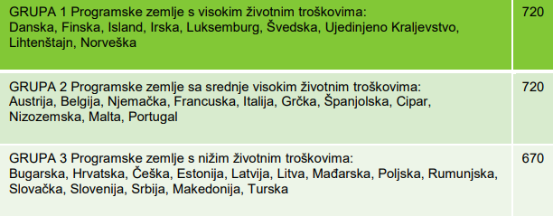

Slide 35
ErasmusJobs Platform
Novi projekt - 2021
cilj: povezati poslodavce i one koji traže posao (najčešće studenti)
naglasak na iskustvu mobilnosti te volontiranju

Slide 36
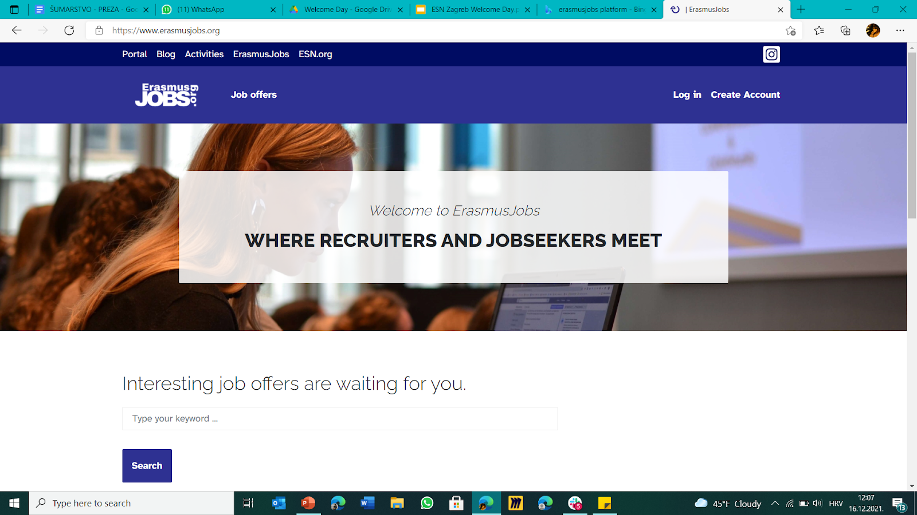

Slide 37
Što mogu dobiti od razmjene?
UNAPRIJEĐENJE I STJECANJE NOVIH VJEŠTINA
Komunikacijske vještine
Networking
Timski rad
Budžetiranje
Time management
Prilagodljivost i snalaženje
Višejezičnost

Slide 38
CV I MOTIVACIJSKO PISMO

Slide 39
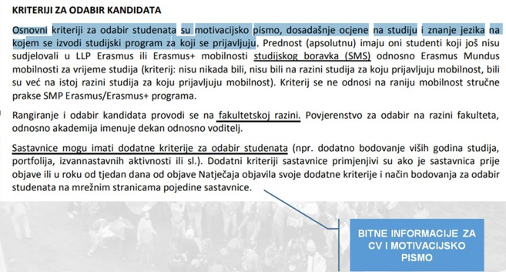

Slide 40
ŠTO JE OSNOVNO ŠTO MORAM ZNATI?
Službeni dokumenti se UVIJEK šalju u PDF formatu
JEZIK I STIL: poslovan, motiviran, originalan gramatički ispravan
Ispravi.me

Slide 41
MOTIVACIJSKO PISMO – sadržaj, struktura, povezanost s temom
Osnove:
Uvod obostrano poravnato
Razrada prored 1,5
Kraj font 12 Times New Roman
najviše jedna stranica – 300 riječi
jezik – hrvatski
smislene cjeline i odlomci - odlomak NE SMIJE biti duži od 5-7 redova

Slide 42

UVOD
Predstaviti se (ime, prezime, fakultet, smjer, godina)
Objasniti zašto pišeš (u sklopu „naziv natječaja”)

Slide 43
Primjer
Zovem se Ivan Ivić rođen sam 01.01.1993. godine u Osijeku, gdje sam uspješno završio osnovnu i srednju školu (gimnaziju). Trenutačno kao redovni student završavam treću godinu Elektrotehničkog fakulteta u Osijeku, smjer računarstvo. Ovim se putem prijavljujem na Natječaj za Erasmus+ KA1 mobilnost studenata u akad. godini 2016./2017. u svrhu ostvarenja financijske potpore za studentsku mobilnost/stručnu praksu

Slide 44
Dodatno
Na fakultetu vodim studentsku radijsku emisiju „Geeks on a Plane“, koju prenosi Radio Osijek, član sam profesionalne organizacije IEEE, a u slobodno vrijeme se bavim fotografijom i video snimanjem što mi je omogućilo kontakt s velikim brojem ljudi te sam naučio kako komunicirati s ljudima u poslovnom smislu. Osim toga, svojim radom u studentskoj udruzi „Erasmus Student Network“ pomažem studentima iz cijele Europe koji na sveučilištu Josipa Jurja Strossmayera izvršavaju svoju mobilnost. U budućnosti planiram tražiti posao u struci jer mi je već sada užitak raditi s tehnologijama i razvijati iste u svrhu lakšeg obavljanja svakodnevnih zadataka. Smatram da je, pogotovo u tehničkim znanostima, iznimno bitno cjeloživotno učenje, jer se znanost vrlo brzo mijenja.

Slide 45
Razrada
1. akademski interesi
2. razlozi prijave na predmetni natječaj
3. motiviranost za odlazak na inozemno sveučilište /ili inozemnu tvrtku
4. tvoja očekivanja tijekom razdoblja Erasmus+ mobilnosti
5. potencijalnu vrijednost i rezultate koje ćete ostvariti nakon realizacije Erasmus+ mobilnosti

Slide 46
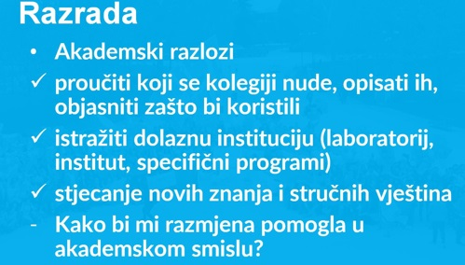

Slide 47
Razrada
mora biti jasno vidljivo da je kandidat proučio dolaznu obrazovnu instituciju
ne pisati generički!

Slide 48


Slide 49
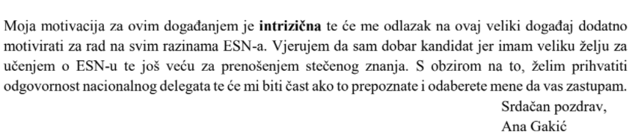
KRAJ
Sumirati
Ponoviti najvažnije argumente
Ostavi prostora za budućnost
Pozdrav
Potpis

Slide 50
PRIMJER
Smatram da Erasmus+ mobilnost studenata pruža odličnu priliku za osobni i profesionalni napredak te da studenti koji to iskoriste budu nagrađeni iznimno širokim spektrom znanja, od usko vezanih za struku, do svakodnevnih sposobnosti za rješavanje životnih problema. Samostalnim životom u drugoj državi stječe se poštovanje prema različitim nacionalnostima, rasama i kulturama, što naposljetku doprinosi razvoju pojedinca u sposobnog i snalažljivog individualca. Zbog svega bih nabrojanog iznimno cijenio oblik potpore koji se pruža te se nadam da ću iz Austrije donijeti sa sobom nova znanja i iskustva.

Slide 51

Pismeni Erasmus-ovac je sexy Erasmus-ovac!

Slide 52

CV
Profilna slika:
Ne smije biti selfie
Nasmijani i profesionalni
Glava i ramena

Slide 53
Kako treba izgledati moj CV?
osobni podaci;
radno iskustvo, obrazovna i strukovna postignuća, jezično znanje;
dodatne sposobnosti s naglaskom na tehničke, organizacijske, umjetničke i društvene vještine, kao i znanja stečena neformalnim metodama učenja;
dodatne informacije kojima može biti nadopunjen životopis u obliku jednog ili više priloga.

Slide 54
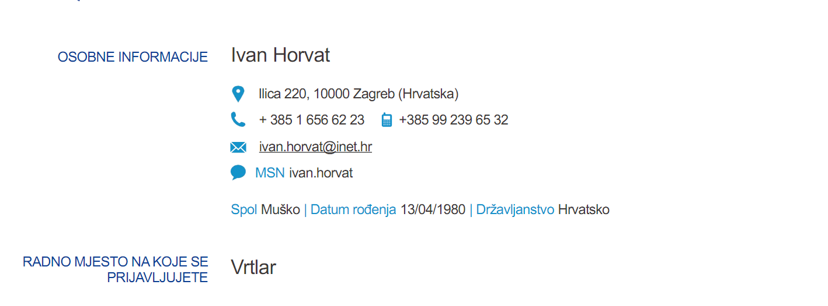
PRIMJER

Slide 55
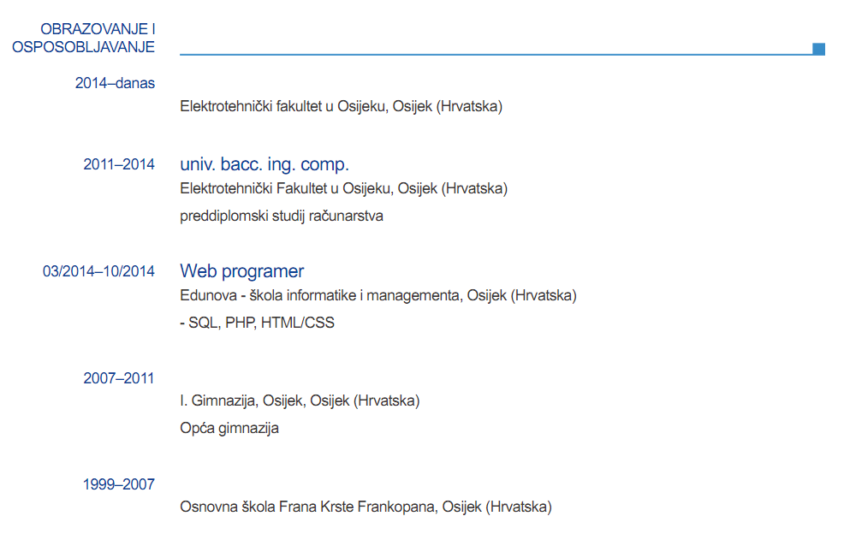

Slide 56
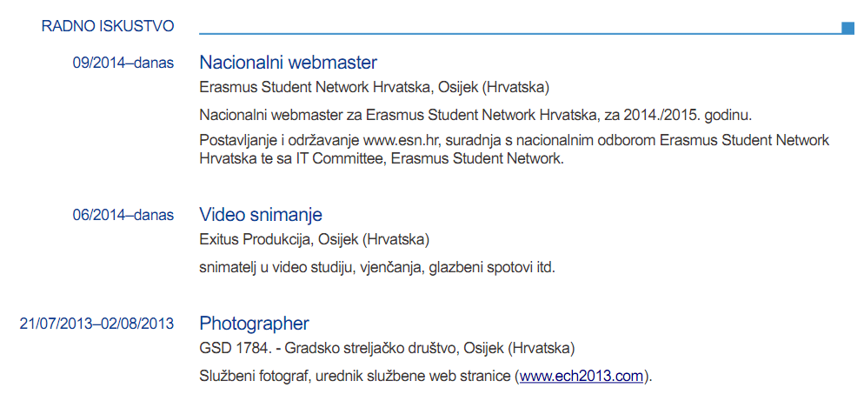
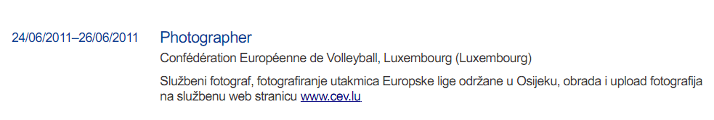

Slide 57
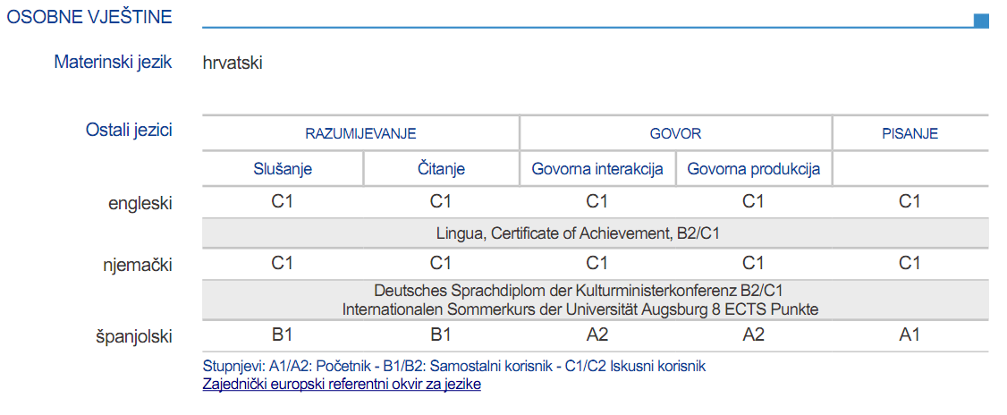

Slide 58
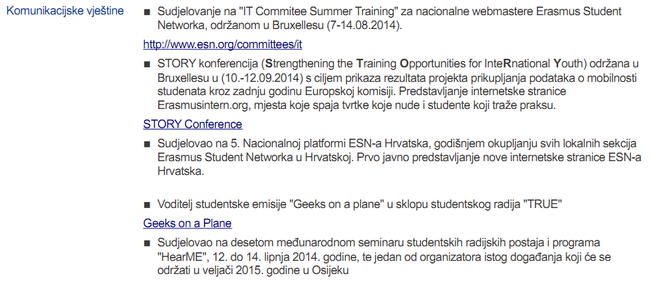

Slide 59
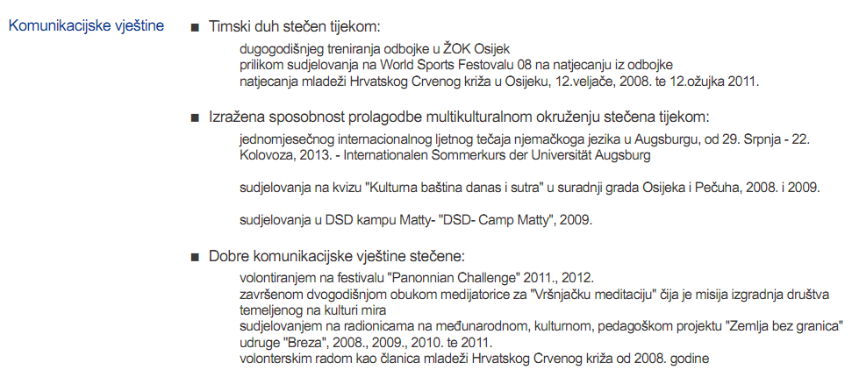

Slide 60
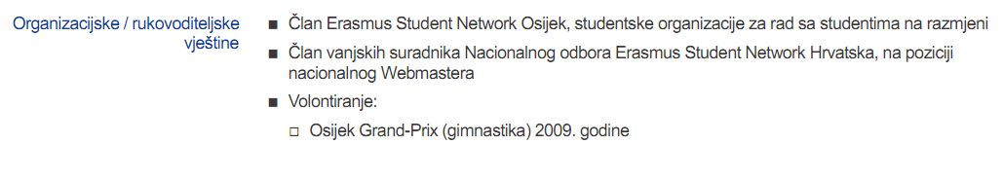

Slide 61
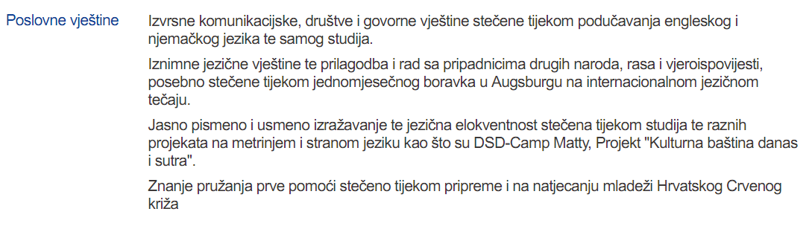

Slide 62
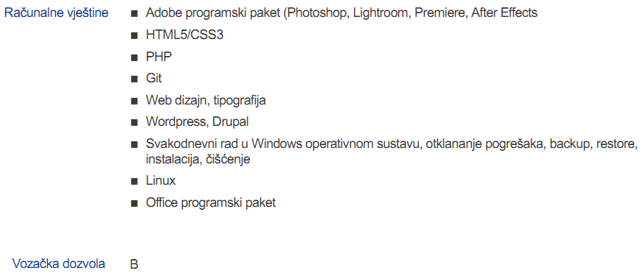

Slide 63

Your turn

Slide 64
Motivacijsko pismo u natuknicama
Uvod – Predstavi se, objasni zašto pišeš!
Razrada – ubacite stvari na kojima ste sudjelovali!
  1. akademski interesi
  2. razloge prijave na predmetni natječaj
  3. motiviranost za odlazak na inozemno sveučilište /ili inozemnu tvrtku
  4. svoja očekivanja tijekom razdoblja Erasmus+ mobilnosti
  5. potencijalnu vrijednost i rezultate koje ćete ostvariti nakon realizacije Erasmus+ mobilnosti
Zaključak – sum it up!

Slide 65
Moj CV
Osobni podaci
Obrazovanje
Radno iskustvo
Osobne vještine
  jezično znanje
  komunikacijske, organizacijske, poslovne, društvene, računalne vještine
  znanja stečena neformalnim metodama učenja
dodatne informacije

Slide 66
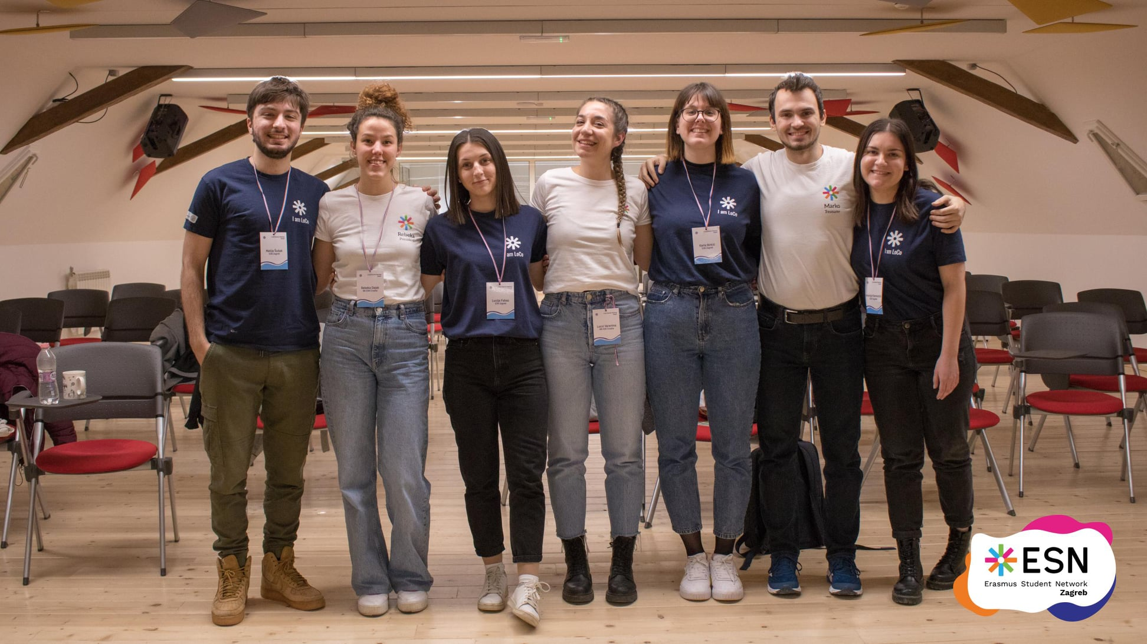
Što nakon Erasmusa?
Pridruži nam se na jesen!

Slide 67
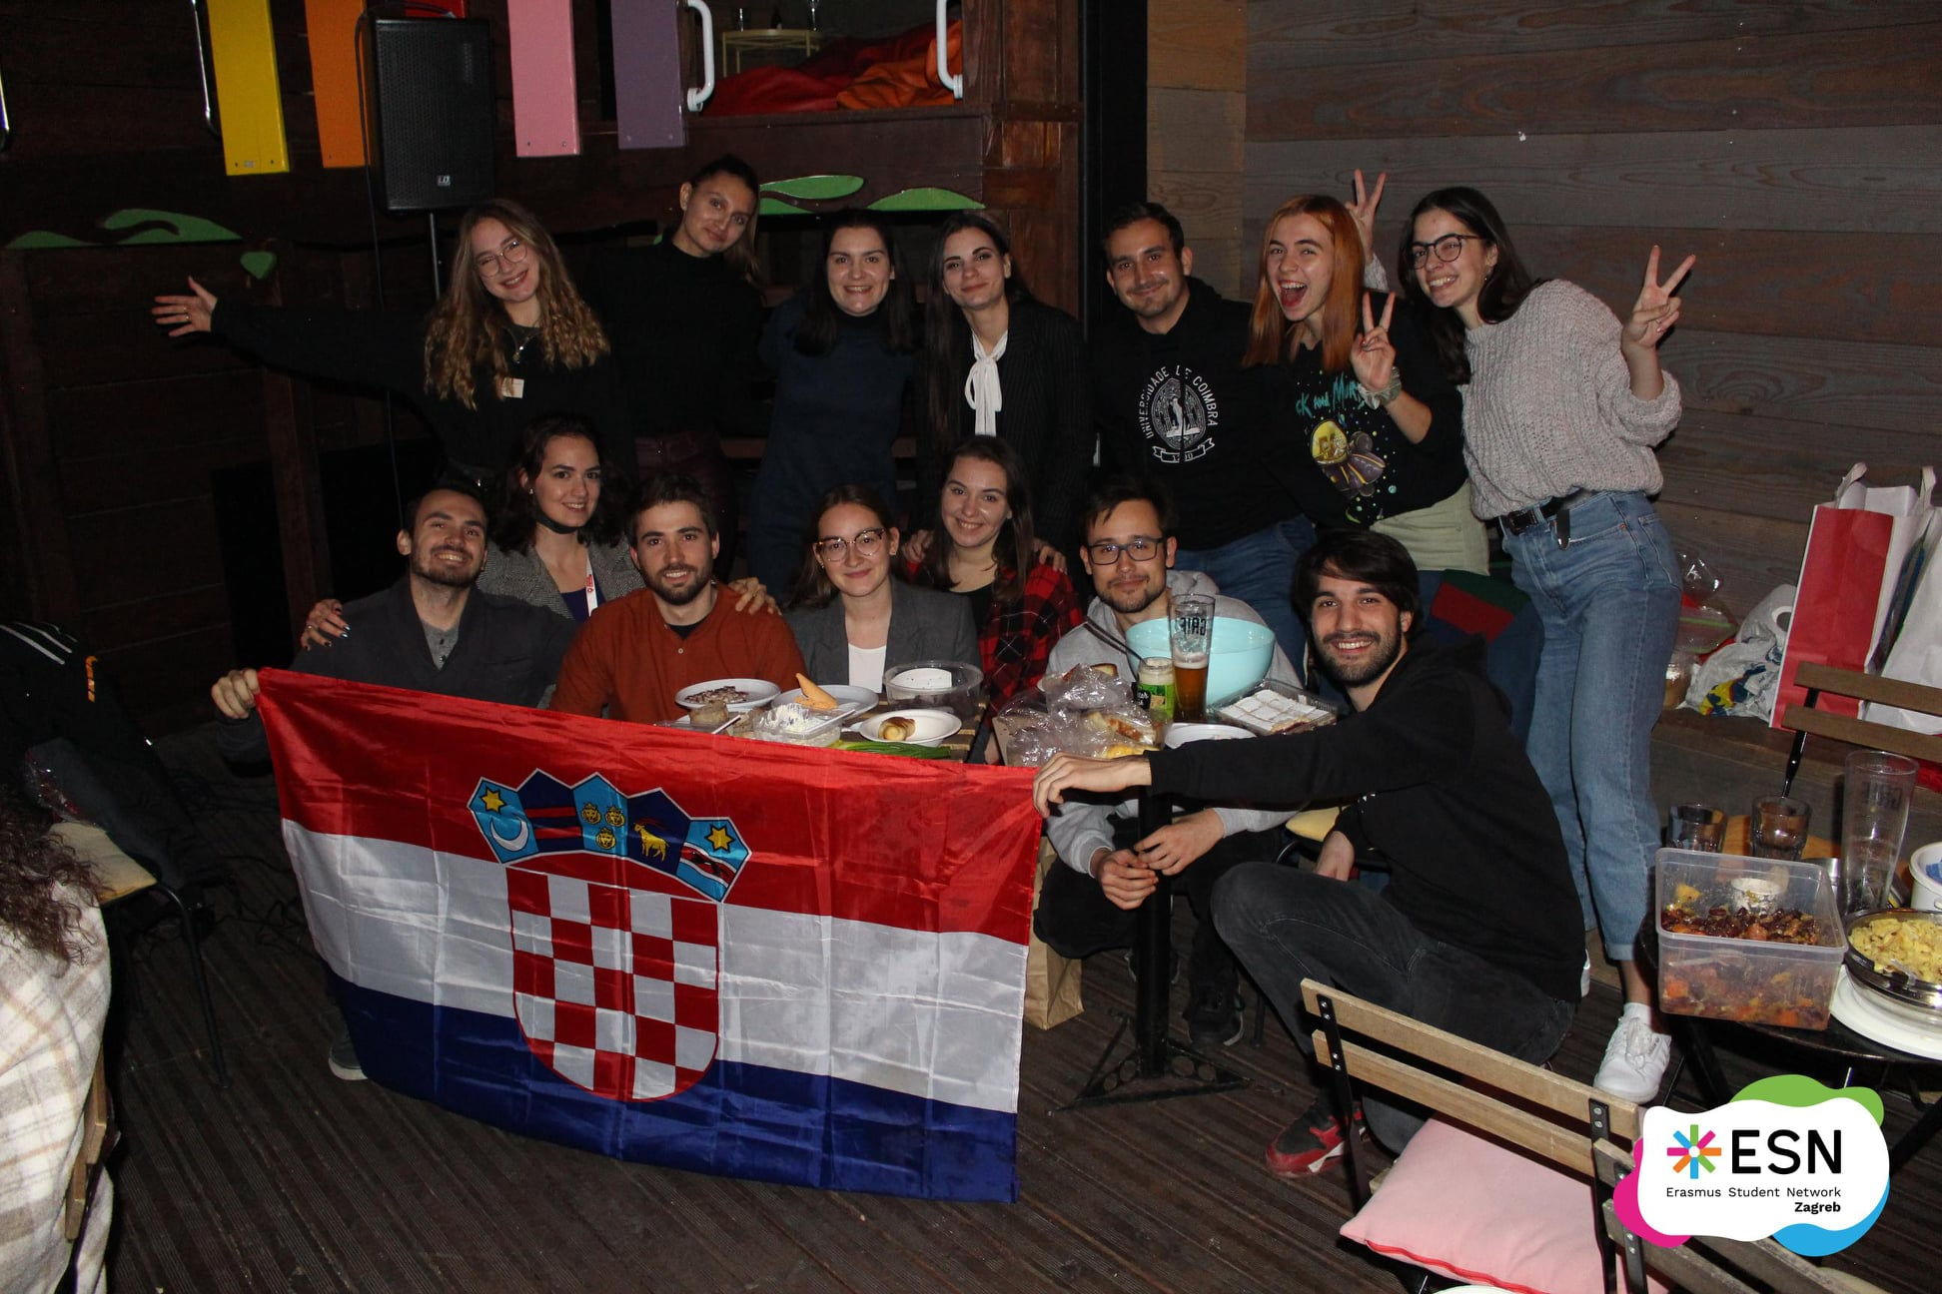
ERASMUS =
NAJBOLJA ODLUKA U ŽIVOTU!

Slide 68
Thank you for you attention!
education@esnzagreb.hr
Education Officer | ESN Zagreb
www.esnzagreb.hr

